Slide 1
Sence Graph In Image Caption
2022-05-27 金裕达

Slide 2
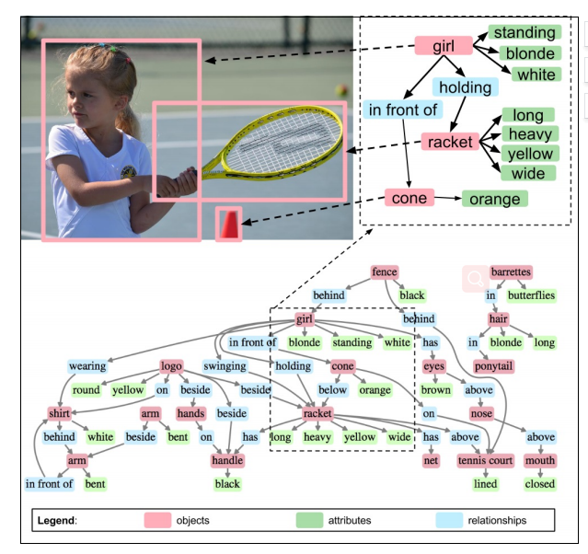
场景图是一种由目标节点、属性节点、关系节点组成的用于描述图像或者句子语义信息的数据格式。
图 | G=（V, E) | V 目标节点集 E 关系边集
目标节点集 | V=（O1,O2,....Oi) | Oi第i个节点
目标节点表示 | Oi= (Ci,Ai) | Ci目标分类标签 Ai是属性节点
关系边集 | E = (e1,e2,....ei) | ei是第i条关系边
关系边的表示 | ei = (Os,R,Oo） | Os 表示主语 Oo表示宾语 R 表示关系标签
Notes:
读
场景图是一种由目标节点、属性节点、关系节点组成的用于描述图像或者句子语义信息的数据格式。
整个图由G表示，G由目标节点集和关系边集组成
目标节点集中有很多目标，一个目标中包含节点分类标签和属性节点
关系边集中含有多条边，一个边中包含主语节点、关系节点、宾语节点
在Image Caption中场景图常常被用作控制信号或者辅助信息使用

Slide 3
1.Know More Say Less: Image Captioning Based on Scene Graphs
（IEEE Transactions on Multimedia 2019）
2.Auto-Encoding Scene Graphs for Image Captioning（CVPR2019）
3.Say As You Wish: Fine-grained Control of Image Caption Generation with Abstract Scene Graphs(CVPR2020)

Slide 4
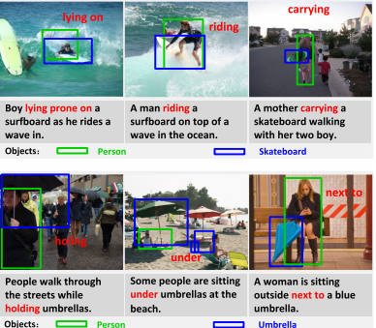
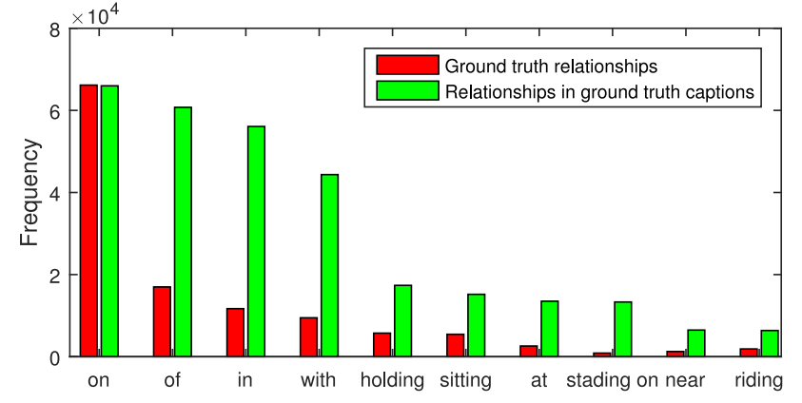
Motivation
Know More Say Less: Image Captioning Based on Scene Graphs（IEEE Transactions on Multimedia 2019）
以往的图像标题生成方法都是单独处理图像中的实体，缺乏为图像标题提供重要线索的结构化信息。本文提出一种利用场景图三元组生成图像标签的方法。
目标相同、关系不同得到的语义信息可能不一样
在图像中高频出现的关系在caption标注中也高频出现
Notes:
读
motivation:以往的图像标题生成方法都是单独处理图像中的实体，缺乏为图像标题提供重要线索的结构化信息。本文提出一种利用场景图三元组生成图像标签的方法。
#利用场景图三元组：
#1)提取场景图中所蕴含的信息（三元组作为一种采样方法可以推理场景图中的信息）。
#2)三元组是整个场景图的小子图，表达了对象之间的关系，能够为caption提供额外的信息。
#3)单个谓语动词表达信息比较模糊。额外的主语和宾语可以给谓语提供更多的信息。
左下角的图说明，在图像中高频出现的关系在caption标注中也高频出现
右下角的图说明，目标相同、关系不同得到的语义信息可能不一样

Slide 5
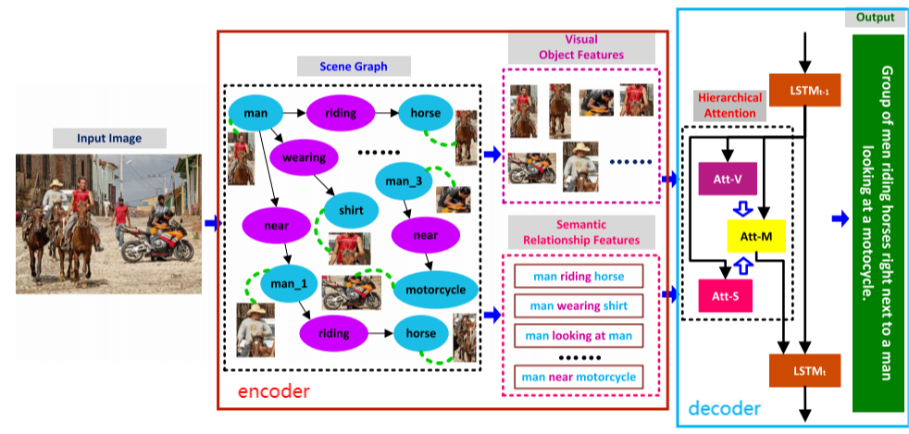
Method
Know More Say Less: Image Captioning Based on Scene Graphs（IEEE Transactions on Multimedia 2019）
编码器
目标节点特征：由目标检测得到的区域的特征。
关系三元组特征：使用《Scene graph generation by iterative message passing》（CVPR2017）中提出的方法生成场景图，将它分割成一系列关系三元组。再使用word2vec将关系三元组中的每个词用300维的向量表示，将它们平均池化成一个向量。
Notes:
读
整体来说，模型分为编码器和解码器
编码器会编码目标节点特征和关系三元组特征
目标节点特征：由目标检测得到的区域的特征。
关系三元组特征：使用《Scene graph generation by iterative message passing》（CVPR2017）中提出的方法生成场景图。再使用word2vec将场景图三元组中的每个词用300维的向量表示，将它们平均池化成一个向量。

Slide 6
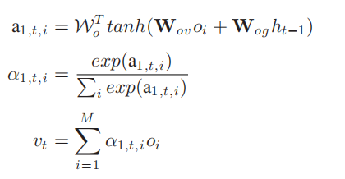
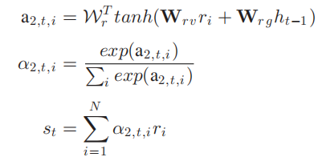
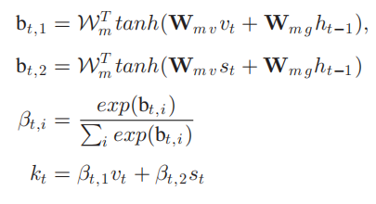
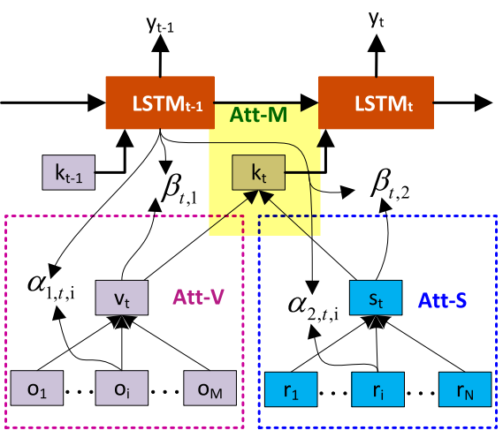
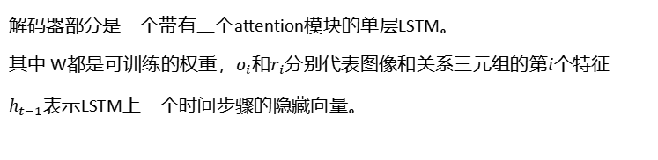
Method
Know More Say Less: Image Captioning Based on Scene Graphs（IEEE Transactions on Multimedia 2019）
解码器
Att-V（目标）
Att-S（关系）
Att-M（混合）
解码器部分是一个带有三个attention模块的单层LSTM。
其中 W都是可训练的权重，$o_{i}和r_{i}分别代表图像和关系三元组的第i个特征$
$h_{t−1}$表示LSTM上一个时间步骤的隐藏向量。
Notes:
读
解码器部分是一个带有三个attention模块的单层LSTM。
attention-V对应目标节点的attention操作（上一个时间步骤的隐藏向量与目标特征集进行attention计算，softmax，attention得分，加权求和，得到vt）
attention-S对应关系三元组的attention操作（上一个时间步骤的隐藏向量与关系特征集进行attention计算，softmax，attention得分，加权求和，得到st）
attention-M对应vt和st混合的attention操作（上一个时间步骤的隐藏向量与分别与vt、st进行attention计算，softmax得到两个β得分，最终的到一个混合向量k）
其中 W都是可训练的权重，$o_{i}和r_{i}分别代表目标特征集和三元组特征集的第i个特征$
$h_{t−1}$表示LSTM上一个时间步骤的隐藏向量。

Slide 7
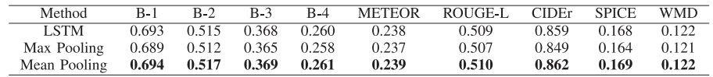
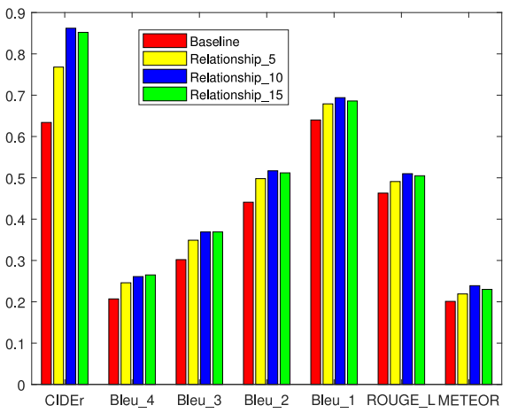
Ablative Studies
Know More Say Less: Image Captioning Based on Scene Graphs（IEEE Transactions on Multimedia 2019）
作者对比了三种关系编码方式对结果的影响，表明平均池化效果最好
由于GT中平均关系数量在6.2，因此作者分别尝试了使用TOP5、10、15关系进行训练后的验证结果。表明使用TOP10关系进行训练效果最好，更多会产生噪声。
Notes:
读
作者进行了消融试验
首先上面的图是不同的三元组编码方式对模型的影响，使用平均池化、最大池化和一个独立的LSTM的隐藏向量进行对比。平均池化是最好的。
下面的图比较了不同数量的relation对模型的影响：由于GT中平均关系数量在6.2，因此作者分别尝试了使用TOP5、10、15个关系作为关系特征集进行训练后的验证结果。表明使用TOP10关系进行训练效果最好，更多会产生噪声。

Slide 8
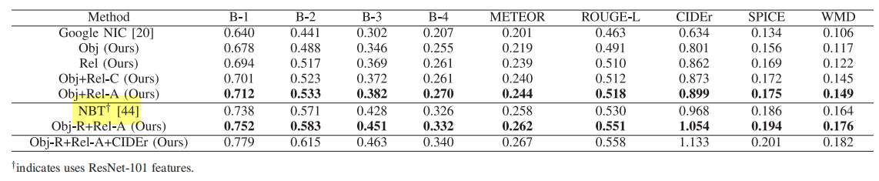
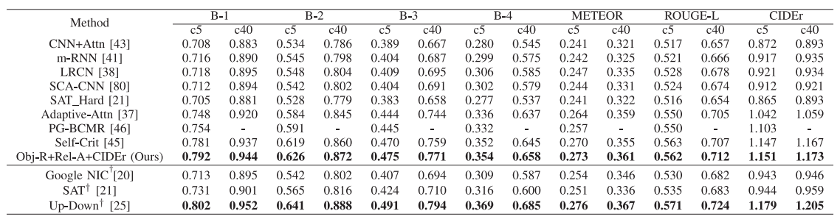
Ablative Studies
Know More Say Less: Image Captioning Based on Scene Graphs（IEEE Transactions on Multimedia 2019）
Result
Ensemble models can always obtain better results than single model. The results on the online MS COCO test server demonstrate the effectiveness of our proposed method.
Notes:
读
上面的图：对比的是不同组成部分对模型的影响
google NIC不清楚是啥
OBJ表示只用obj feature
rel表示只用rel feature
-C 表示两者做简单的链接
-A表示使用层次attention
NBT=nerual baby talk
原版方法没有NBT高，但是因为backbone不一样，公平起见使用了一样的backbone后本方法效果更好。
最后使用cider作为优化准则后效果进一步提高。
本文的模型简单，可见relation feature 的作用。可惜的是没有开源。
下面这个图是，在微软服务器上的测试表明，该模型在当时仅次于bottom up。作者说的原因是bottom up集成了4个模型，而这个方法只有一个模型，而4个 总比一个强，我也不是很理解这句话

Slide 9
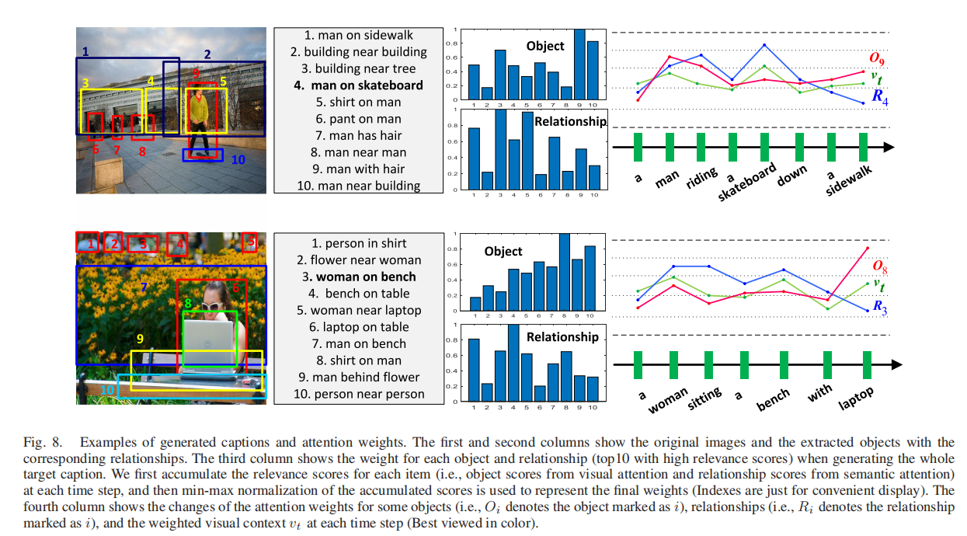
Result
Know More Say Less: Image Captioning Based on Scene Graphs（IEEE Transactions on Multimedia 2019）
可以发现，每当输出关系词的时候模型vt会明显更小，而输出名词则相反。
对应object的得分会在对应输出是显著上升。
Notes:
读
这是一个结果的可视化
最左边是图像目标检测的一些region
第二列是输出的一些句子，加粗的是当前结果展示的案例。
第三栏是得分权重的累积。
第四栏是输出每一个词时，各个变量的值。
可以发现，每当输出关系词的时候模型vt会明显更小，而输出名词则相反。
对应object的得分会在对应输出是显著上升。

Slide 10
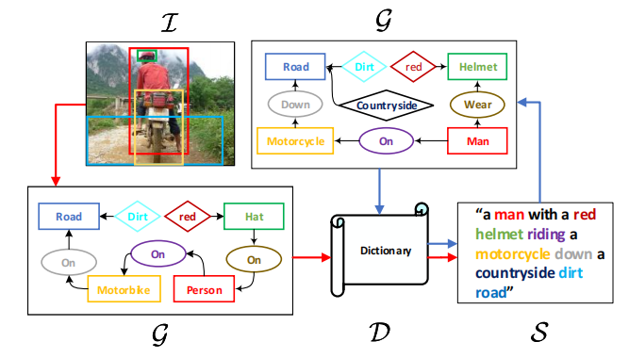
Motivation
Auto-Encoding Scene Graphs for Image Captioning（CVPR2019）
之前的方法进行image caption 的时候，如果图像中有比较多的对象，会缺少一种有效的语言组织模板。与此同时，人类却很擅长从繁杂的目标中归纳出语言，而此前的模型都不具备这样的能力。
本作提出了一种通过场景图归纳语言偏置并生成image caption的方法。
Notes:
读
之前的方法进行image caption 的时候，如果图像中有比较多的对象，会缺少一种有效的语言组织模板。与此同时，人类却很擅长从繁杂的目标中归纳出语言，而此前的模型都不具备这样的能力。
本作提出了一种通过场景图归纳语言偏置并生成image caption的方法。
蓝色箭头代表了（SGAE）的训练过程，他是从一个句子解析成场景图，然后从场景图与一个字典做交互还原成句子的无监督的过程。
红色箭头代表了image caption的训练过程，他是从图片生成场景图，然后与SGAE共享剩下的部分
其中D代表一个字典或者是内存，用来存储SGAE得到的语言偏执。

Slide 11
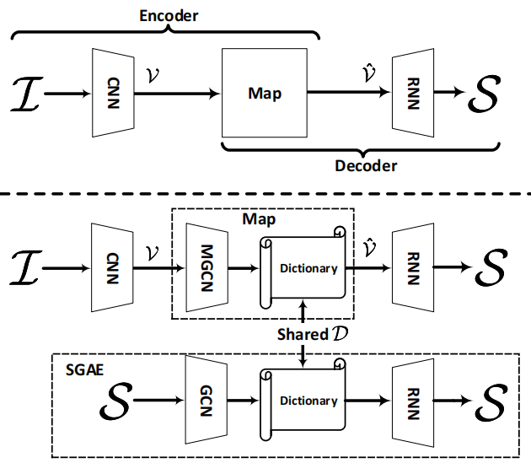
Method
Auto-Encoding Scene Graphs for Image Captioning（CVPR2019）
上半部分是普通的基于encoder-decoder的image caption方法。
Caption
下面是本文提出的方法。
区别在于编码后直接用于解码，增加一个语言归纳的过程。
SGAE
Notes:
读
上面是传统的方法，图像经过CNN编码后得到feature map然后直接用于RNN解码
下面是本文提出的方法。
区别在于编码后直接用于解码，增加一个语言归纳的过程。
下面这一条数据流程是SGAE训练语言偏执的过程：将数据集标注的语料库中的句子解析成场景图，进行GCN消息传递，与字典进行交互，最后进行RNN的解码
上面这一条数据流程是caption的过程：与传统不同的是他在CNN编码后进行MGCN消息传递，后面的过程与SGAE共享

Slide 12
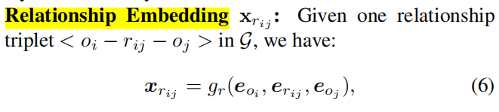
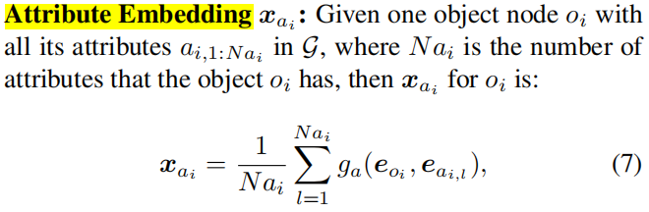
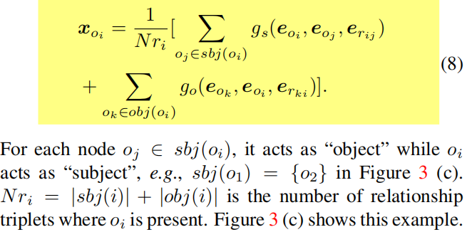
Method
SGAE
Auto-Encoding Scene Graphs for Image Captioning（CVPR2019）
1.句子生成场景图 《Spice:Semantic propositional image caption evaluation》ECCV2016
2.句子场景图节点图嵌入
关系节点，消息来源于主语、宾语和谓语
属性节点，消息来源于当前目标节点所有相连的属性节点
目标节点，消息来源于这个目标作为主语和宾语的所有关系对。
Notes:
PPT
1.句子场景图生成。他用的方法是ECCV2016的一篇文章
2.句子场景图节点嵌入。采用图卷积的策略。对于三种不同的节点采用三种嵌入策略。
这三种消息传递策略都是一样的向量拼接+FC+relu。
这个e是一个原始的嵌入向量

Slide 13
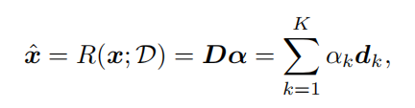
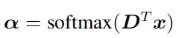
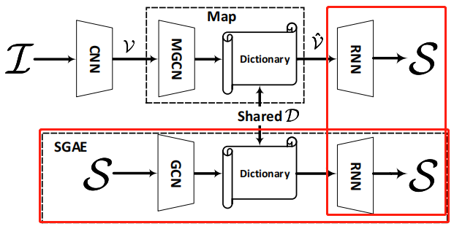
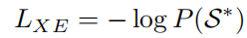
Method
SGAE
Auto-Encoding Scene Graphs for Image Captioning（CVPR2019）
3.字典（或者内存）交互
D是用来保存语言偏差的字典，表示为d×K矩阵。实验中为1000x10000。给定一个嵌入向量x∈X，重新编码器函数R(x;D)可以表示为：
4.解码
解码过程与Caption过程是一样的，本文选用的bottom up的解码器。
5.训练SGAE
训练过程是由S—G—S的重构过程。无监督、无限循环、使用交叉熵损失训练。
Notes:
字典
D是用来保存语言偏差的字典，表示为d×K矩阵，实验中为1000x10000.
d是嵌入特征维度，最终$\hat{x}$的维度也是d
k是字典的尺寸
解码
经过映射之后，解码过程与image caption过程是一样的，本文选用的bottom up的解码器。
具体训练过程
训练过程是由S—G—S的重构过程。
无监督、无限循环的过程。
使用交叉熵损失训练D。训练过程是由S产生G，通过GCN+内存映射+decoder重构S。他是一个无监督、无限循环的过程。

Slide 14
Method
Caption
Auto-Encoding Scene Graphs for Image Captioning（CVPR2019）
1.利用MOTIF Net生成场景图
2.场景图表示：与句子场景图不同的是添加了目标节点的视觉特征。
3.嵌入：与句子场景图类似，使用4个图卷积嵌入函数。
4.归纳语言偏差：送入SAGE预训练过的字典D归纳语言偏差。
5.解码：使用bottom-up中的解码器。
Notes:
PPT
1.利用MOTIF Net生成场景图（分类器部分是自定义过的）
2.场景图表示：与句子场景图不同的是添加了目标节点的视觉特征。注意关系节点没有视觉特征。
3.嵌入：与句子场景图类似，使用4个图卷积嵌入函数。他们分别有独立的fc+relu层。

Slide 15
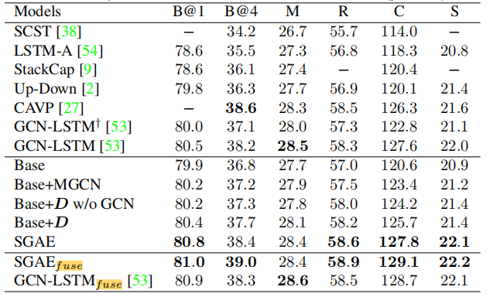
Ablative Studies
Auto-Encoding Scene Graphs for Image Captioning（CVPR2019）
 | SGAE |  | Caption
 | GCN | D | MGCN
Base | 0 | 0 | 0
Base+MGCN | 0 | 0 | 1
Base+D w/o GCN | 0 | 1 | 0
Base+D | 1 | 1 | 0
SGAE | 1 | 1 | 1
Notes:
PPT
消融实验
右边是各个模型的配置
可以看出这几个部分都是有一定的作用的
先利用交叉熵损失函数训练caption20个epoch。然后利用强化学习训练40个epoch。

Slide 16
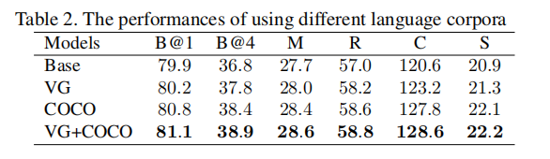
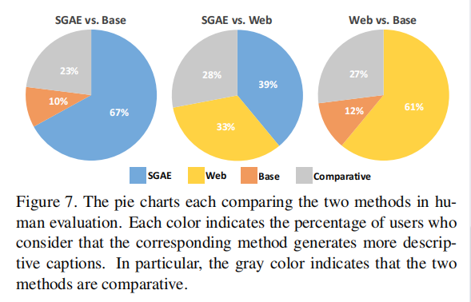
Ablative Studies
Auto-Encoding Scene Graphs for Image Captioning（CVPR2019）
对比使用不同语料库的影响：
这说明SAGE在语料库方面有着强大的潜力
人工评价也表明，使用D对评论具有更好的描述性。
Notes:
读
右上图是对比使用不同语料库的影响：
base不使用D，web是人工评论
说明语料库越大效果越好。
这说明SAGE在语料库方面有着强大的潜力
人工评价也表明，使用D对评论具有更好的描述性。
右边的图是人工评价两种方法生成的caption的流畅程度，蓝色SGAE的比重越大，说明更多的人觉得SGAE效果不错。

Slide 17
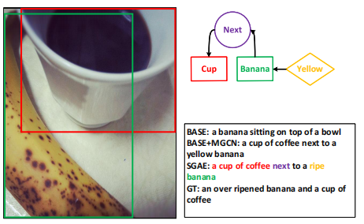
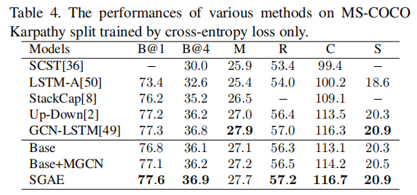
Result
Auto-Encoding Scene Graphs for Image Captioning（CVPR2019）
Yellow banana 被归纳成 ripe banana
Notes:
读
左边的图是与各个模型进行比较，可以看到SGAE模型在很多指标上达到了SOTA
右边的图是一个实例，其中yellow banana被归纳成了ripe banana。就是说模型可从yellow 和banana中归纳出ripe也就是成熟，这个单词。

Slide 18
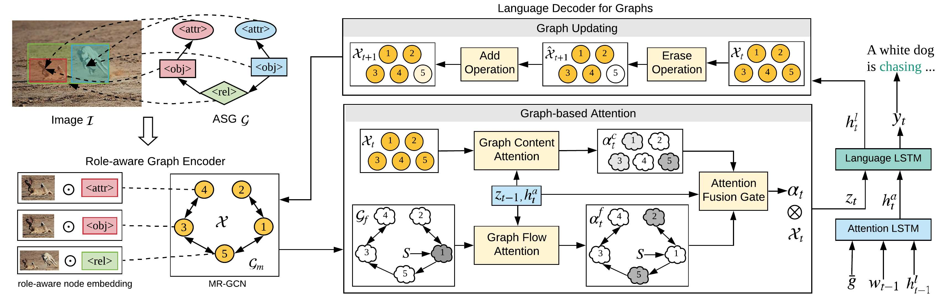
Motivation
Say As You Wish: Fine-grained Control of Image Caption Generation with Abstract Scene Graphs（CVPR2020）
之前的模型只能生成无意识的图像标题，他们的表达倾向于平庸和不会犯错的句子。他们不考虑什么是人感兴趣的，以及不考虑描述的细节程度。
本工作通过使用场景图作为控制信号使得模型可以生成风格化的句子。
结果：可控性（添加了场景图控制信号的模型效果要比没有控制信号的更强）
多样性（根据不同的场景图信号可以输出不同的句子）
Notes:
读
之前的模型只能生成无意识的图像标题，他们的表达倾向于平庸和不会犯错的句子。他们不考虑什么是人感兴趣的，以及不考虑描述的细节程度。
本工作通过使用场景图作为控制信号使得模型可以生成风格化的句子。
本工作的任务有所不同，是可控的imagecaption
结果：可控性（添加了场景图控制信号的模型效果要比没有控制信号的更强）
多样性（根据不同的场景图信号可以输出不同的句子）

Slide 19
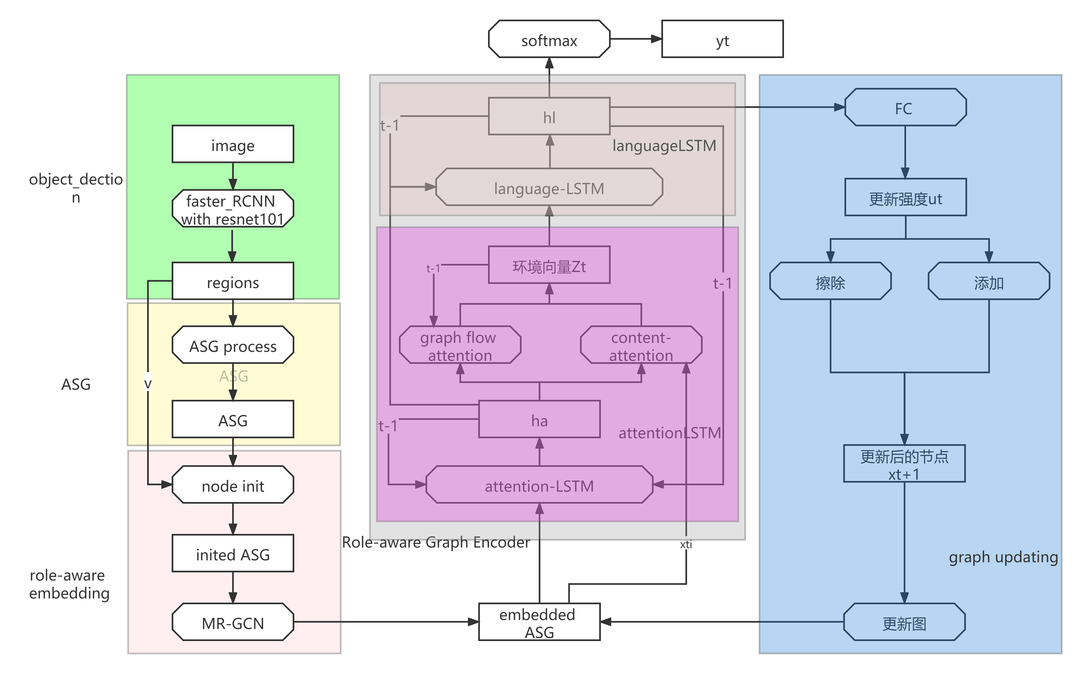
Method
Say As You Wish: Fine-grained Control of Image Caption Generation with Abstract Scene Graphs（CVPR2020）
分成三个部分：
1.获取抽象场景图
2.特征编码
3.解码器
Notes:
分成三个部分来讲

Slide 20
Method
Say As You Wish: Fine-grained Control of Image Caption Generation with Abstract Scene Graphs（CVPR2020）
1.获取抽象场景图
步骤 | VG数据集（包含场景图标注） | COCO数据集（不包含场景图标注）
①准备GT annotation | 使用标注中的SG作为GT | 句子场景解析器生成场景图
②获取object bounding box | 使用标注中的bounding box | 来自于 faster-RCNN的预测结果
③对齐 | 比较bounding box 位置、语义信息以及label在WordNet中相似度 | 只考虑label在WordNet中的相似度
④清理噪声 | 清除含有两个孤立节点的SG。如果有一个孤立节点则用region feature代替
⑤清理label信息 | 将SG中的label全部清除，只留下节点类型信息。
⑥组成节点集 | 根据bounding box（obj、rela）提取区域视觉特征组成一个集合
Notes:
PPT
《Generating semantically precise scene graphs from textual descriptions for improved image retrieval》句子场景解析器
除此之外，作者还提供了一种自动生成场景图的方法。她没有开源，描述是通过目标检测框自动评价他们之间是否有关系。这里不需要准确预测关系的种类，所以只需要三分类即可。

Slide 21
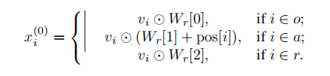
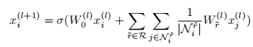
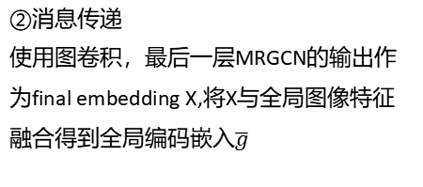
Method
Say As You Wish: Fine-grained Control of Image Caption Generation with Abstract Scene Graphs（CVPR2020）
2.特征编码
①特征嵌入
W是学习权重，v是节点特征，pos[i]是属性顺序。对于关系节点，他的特征是两个object的公选框特征。
②消息传递
使用图卷积，最后一层MRGCN的输出作为final embedding X,将X与全局图像特征融合得到全局编码嵌入$\overline{g}$
Notes:
PPT
获得ASG之后需要对节点特征进行嵌入编码
图卷积的操作和SGAE是类似的。不过他不区分节点类型

Slide 22
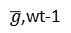
Method
Say As You Wish: Fine-grained Control of Image Caption Generation with Abstract Scene Graphs（CVPR2020）
3.解码器
$\overline{g}$,wt-1
Notes:
读
整体来说编码器依然是一个双层LSTM结构
分为attention LSTM和Language LSTM，中间有两个attention模块。
下面主要讲里面的attention模块的功能

Slide 23
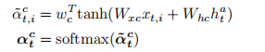
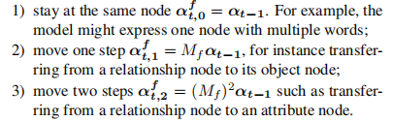
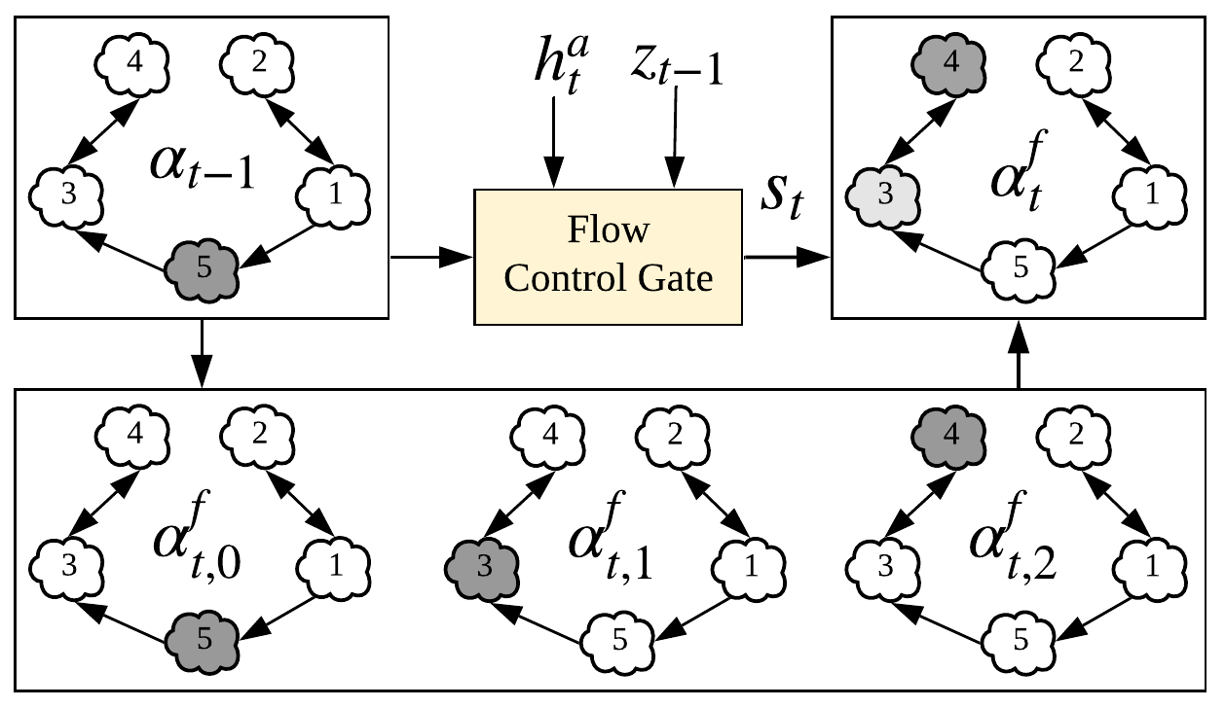
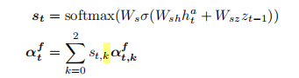
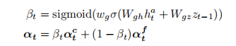
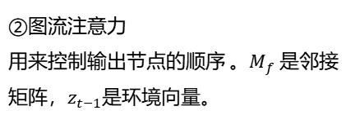
Method
Say As You Wish: Fine-grained Control of Image Caption Generation with Abstract Scene Graphs（CVPR2020）
3.解码器（attention)
①图内容注意力
Xt,i是t时X中的第i个元素。
②图流注意力
用来控制输出节点的顺序 。$M_{f}$ 是邻接矩阵，$z_{t−1}$是环境向量。
③注意力融合
$\overline{g}$,wt-1
final
embedding
Notes:
读
content attention和bottom up是一样，用来控制注意内容
graph flow attention控制模型的注意力转移顺序。
$M_{f}$ 是邻接矩阵，$z_{t−1}$是环境向量，后面会给出定义。
他有三种策略：1.保持在原地动比如一些副词the，of等 2.一步转移，比如white rabbit 3.两步转移，比如big white rabbit
attention LSTM的h和环境向量进行attention操作得到得分s
s与转移attention得分加权求和得到整体的转移注意力
注意力融合：计算一个权值β，它相当于自适应注意力，加权内容注意力和图流注意力，得到整体attention得分α

Slide 24
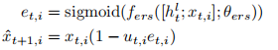
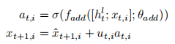
Method
Say As You Wish: Fine-grained Control of Image Caption Generation with Abstract Scene Graphs（CVPR2020）
3.解码器（图更新机制)
①视觉哨兵u
②擦除操作e
③添加操作a
这里函数f都是全连接层，带有独立参数。
Notes:
读
在两层LSTM之后已经输出了预测结果，更新的步骤是为了下一次预测做准备。每一次预测晚后模型需要决定是否需要更新图的特征信息。
第一个是一个视觉哨兵u，作为一个变量用于后面的两个操作
第二个是一个擦除的操作，预测一个词之后需要减少对应节点的特征。
第三个是添加操作，有一些节点可能需要多次访问，比如输出代词的时候，则需要重新添加特征
这里函数f都是全连接层，带有独立参数。

Slide 25
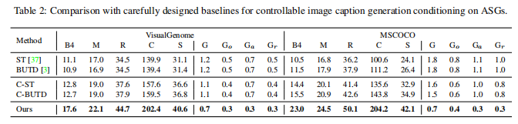
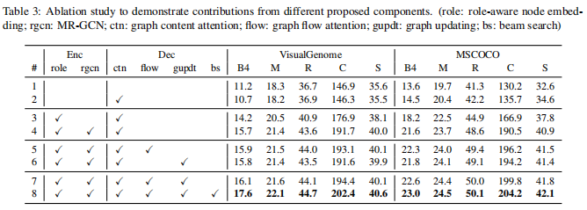
Ablative Studies
Say As You Wish: Fine-grained Control of Image Caption Generation with Abstract Scene Graphs（CVPR2020）
可控性（与非可控模型比较，作者设计了两个经典模型的可控基线）
各个组件对结果的影响
Notes:
读
可控性方面，作者设计了两个经典模型的可控基线，C表示可控。结果表明可控的明显强于非可控的（加了asg信号的）
然后是各个组件对结果的影响，表明各个部分都是比较work的，除了图更新机制在VG上不明显

Slide 26
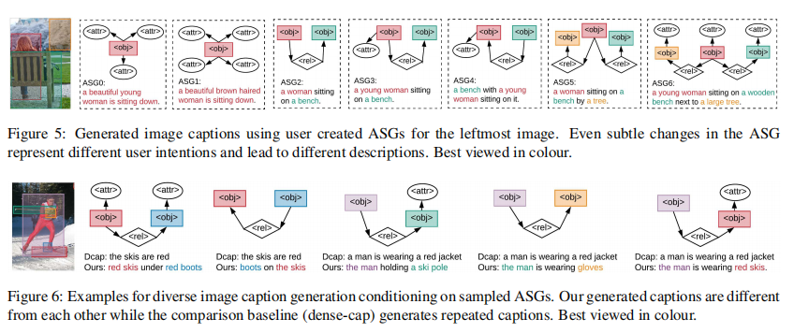
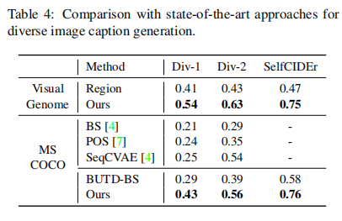
Result
Say As You Wish: Fine-grained Control of Image Caption Generation with Abstract Scene Graphs（CVPR2020）
多样性（比较不同的输入ASG产生的多样结果）
在多样性维度与其他模型比较
Notes:
PPT

